Slide 1
BUNKOVÝ CYKLUS
Bunkové delenie

Slide 2
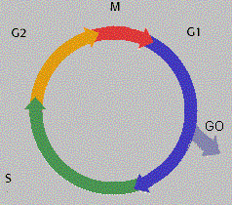
Bunkový cyklus
Interfáza- bunka sa pripravuje na delenie
G1 - syntéza nukleových
kyselín a bielkovín
- je tu hlavný kontrolný uzol
S - replikácia DNA a zdvojenie
chromozómov
G2 – pokračuje syntéza bielko-
vín a rast bunkových
organel
Vlastná mitóza - M
- delenie bunky

Slide 3
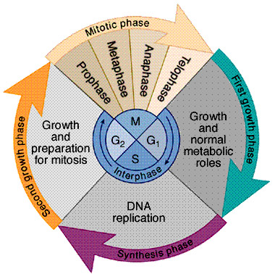

Slide 4
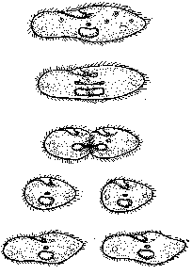
Delenie bunky
Priame (amitóza)

Slide 5
Nepriame delenie (mitóza)
typ bunkového delenia eukaryotickej bunky konkrétne somatických – telových buniek
je základným spôsobom reprodukcie jadra, za ktorým nasleduje rozdelenie celej bunky na dve dcérske bunky
ako prvé prebieha delenie jadra- karyokinéza, potom nasleduje delenie celej bunky- cytokinéza
Podmienka mitózy: mitotický aparát bunky (centriola a deliace vretienko)- zabezpečuje presné rozdelenie chromozómov do dcérskych buniek

Slide 6
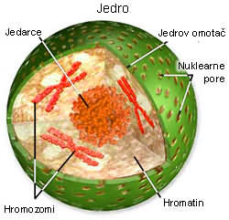
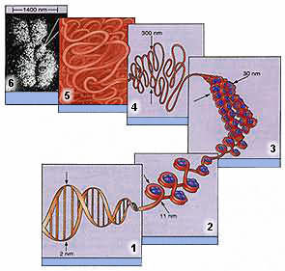

Slide 7
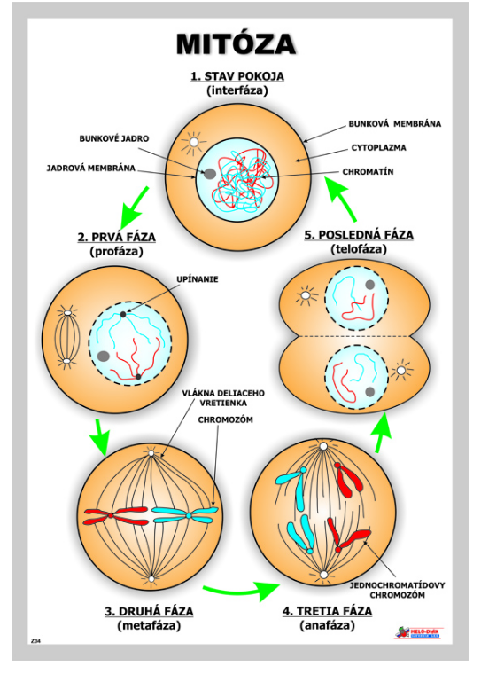


Slide 8
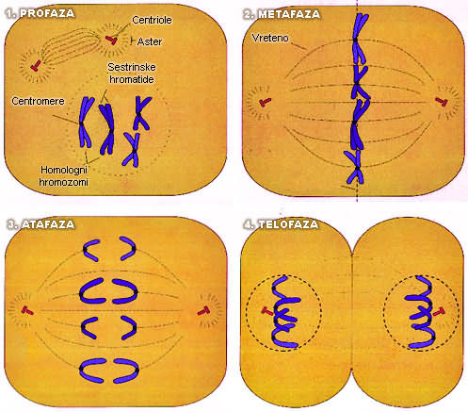

Slide 9
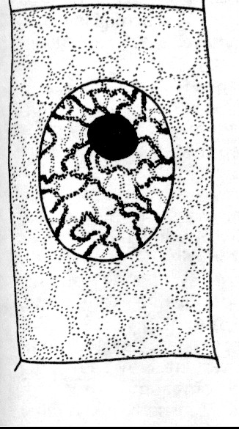
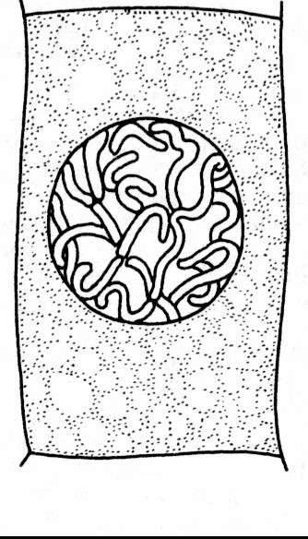
PROFÁZA
Špiralizácia chromozómov
skracovanie a hrubnutie
rozrušovanie jadrovej membrány
zánik jadierka
objavuje sa deliace vretienko
centrioly sa rozchádzajú na opačné póly bunky

Slide 10
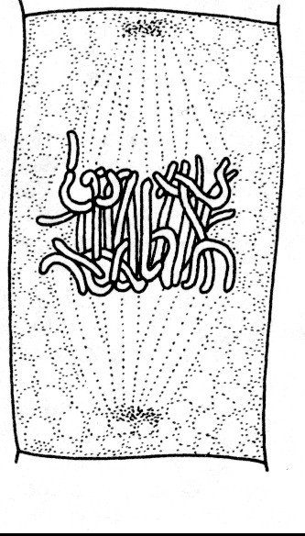
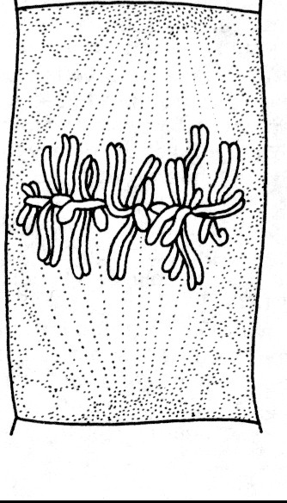
METAFÁZA
Vrcholí špiralizácia- chromozómy sú najlepšie pozorovateľné
Sústreďovanie chromozómov do ekvatoriálnej roviny
Pozdĺžne rozdeľovanie dvojchromatídových chromozómov na
jednochromatídové spojené centromérou

Slide 11
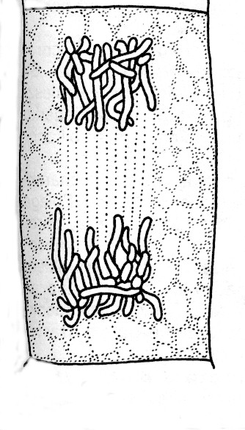
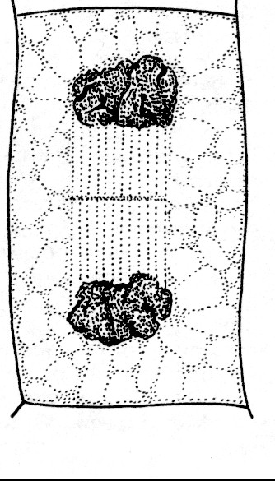
ANAFÁZA
Oddeľovanie a rozchádzanie chromatíd každého chromozómu na protiľahlé póly bunky

Slide 12
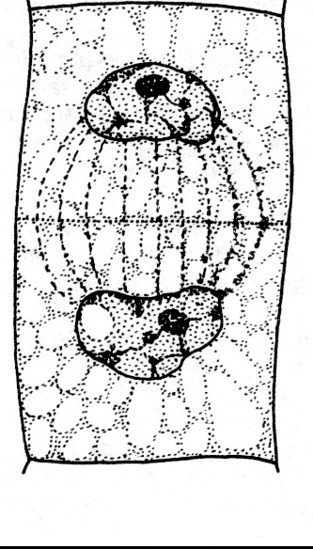
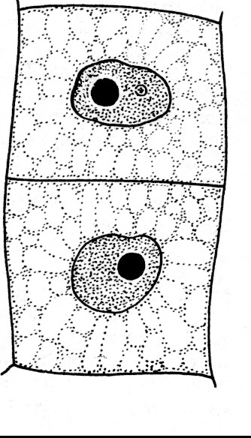
TELOFÁZA
Rozpad deliaceho vretienka
Dešpiralizácia chromozómov
Vytvorenie nového jadro- vého obalu
Cytokinéza
Vznik 2 identických dcérskych buniek s rovnakým počtom chromozómov

Slide 13
RASTLINNÁ BUNKA
ŽIVOČÍŠNA BUNKA

Slide 14
Meióza
je delenie, pri ktorom vznikajú pohlavné bunky (gaméty)
je redukčné delenie, pri ktorom dochádza k redukcii počtu chromozómov na polovicu – DELIA SA TAK IBA 2n BUNKY
prebieha v reprodukčných orgánoch

Slide 15
I. meiotické delenie
* práve tu dochádza k zníženiu - k redukcii počtu chromozómov na polovicu
* podobne ako pri mitóze môžeme rozlíšiť 4 fázy:
profáza I.
metafáza I.
anafáza I.
telofáza I.

Slide 16
II. meiotické delenie
- nastáva po krátkej prestávke hneď po I.meiotickom delení (bez interfázy)
- prebieha veľmi podobne ako mitotické delenie
- rozdiel: v bunkách vstupujúcich do II. meiotického delenia je haploidný počet chromozómov (nie diploidný).

Slide 17
Konečný výsledok meiózy:
4 bunky – gaméty s haploidným počtom chromozómov.

Slide 18
http://www.slideserve.com/wattan/mei-za

